Slide 1
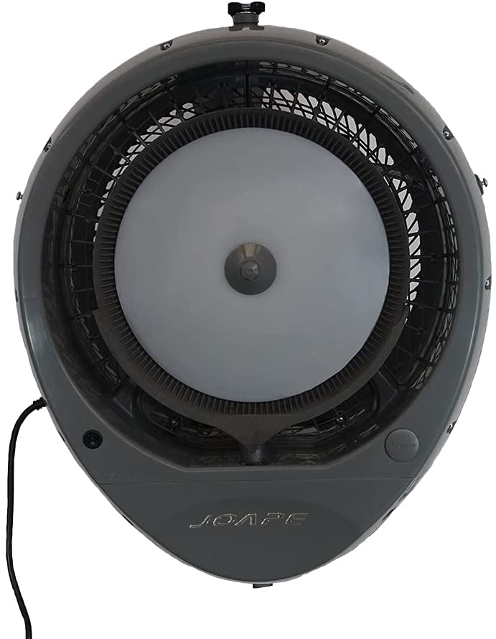
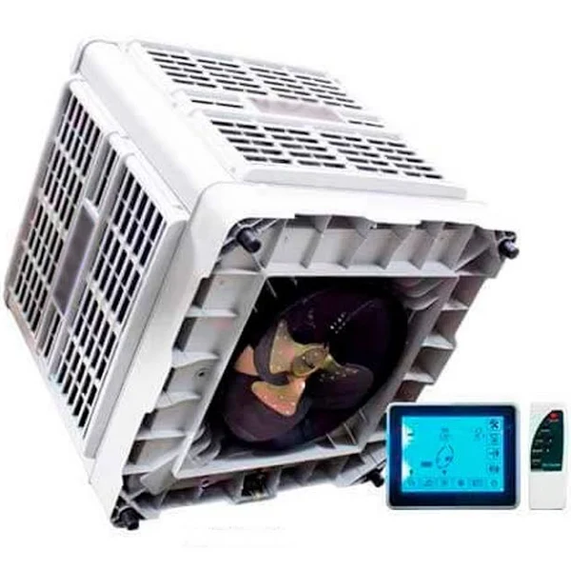
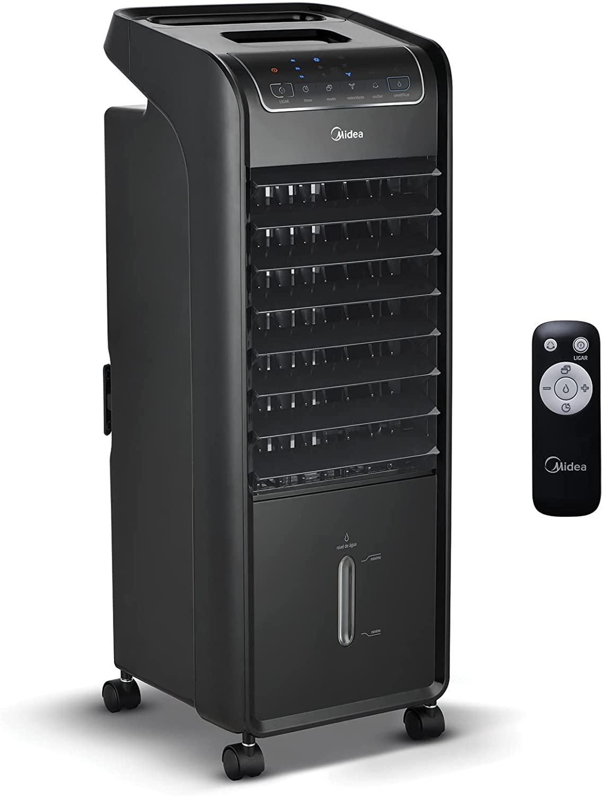
Climatizador
11/2024

Slide 2
Categorias
Ar e Ventilacao > Climatizador > Climatizador de Parede Industrial e Residencial
Ar e Ventilacao > Climatizador > Climatizador Movel, Portatil e Teto Industrial e Residencial

Slide 3
Climatizador
Climatizador evaporativo ou climatizador por evaporação é um equipamento que tem como característica reduzir a temperatura do ar utilizando o processo de evaporação da água.
Sua função é climatizar o ambiente, ajudando a amenizar o calor ou o frio (no caso dos modelos que possuem aquecedor) e a umidificar o ar. Este aparelho não tem a função de ar condicionado, ele apenas ameniza a temperatura em 3 ou 4 graus centígrados.

Slide 4
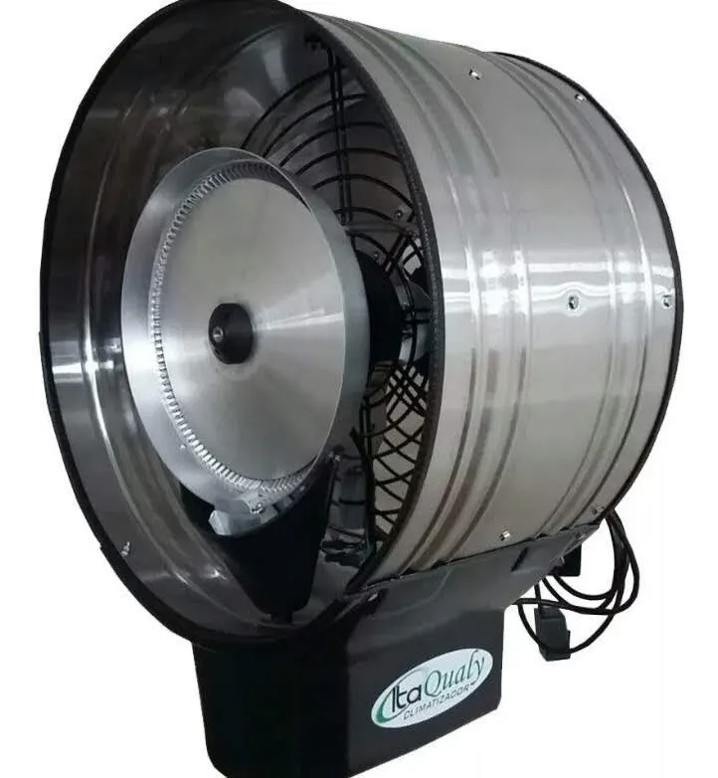
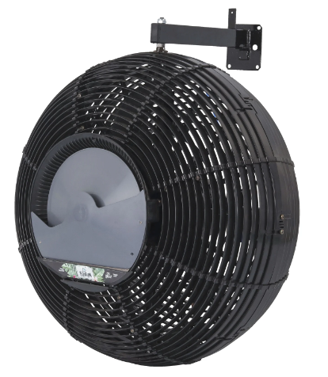
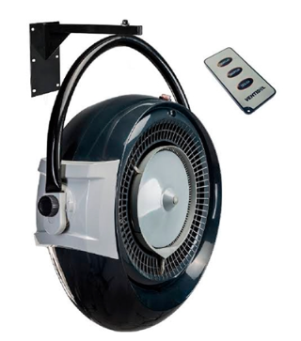
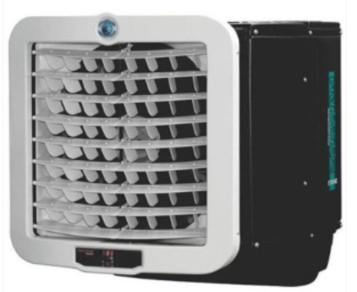
Ar e Ventilacao > Climatizador > Climatizador de Parede Industrial e Residencial
O climatizador de parede é um prático dispositivo de refrigeração e climatização ambiental que oferece muitas vantagens sobre os sistemas tradicionalmente empregados, como o ar condicionado. Seus suportes são fabricados em aço galvanizado a fogo, sendo resistentes à corrosão e agregam mais durabilidade ao conjunto. É usado geralmente em residências, igrejas, escolas, galpões indústrias, academias, escritórios, comércio em geral e outros locais.

Slide 5
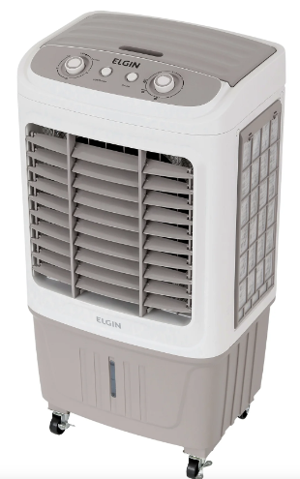
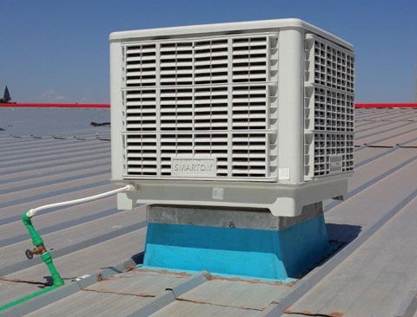
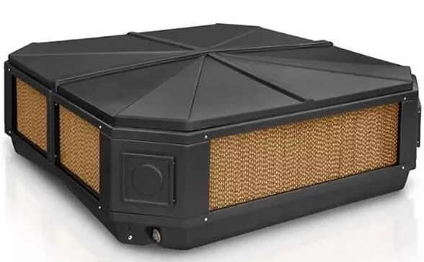
Ar e Ventilacao > Climatizador >
Climatizador Movel, Portatil e Teto Industrial e Residencial
Um climatizador móvel ou portátil é capaz de fornecer um alto poder de refrigeração de forma altamente eficiente. Curiosamente, ele também consome menos energia enquanto fornece um poder de refrigeração inigualável.
O climatizador de teto é um equipamento que utiliza água e pás para absorver o calor através da evaporação da água, resfriando o ambiente de forma eficiente. Renova o ar constantemente, expulsando o ar viciado e com baixo nível de oxigenação do ambiente interno, além de eliminar os gases e odores do ambiente. Geralmente é usado em ambientes comerciais e industriais por conta do baixo custo de energia, e também em residências.

Slide 6
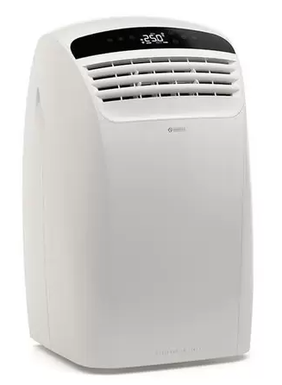
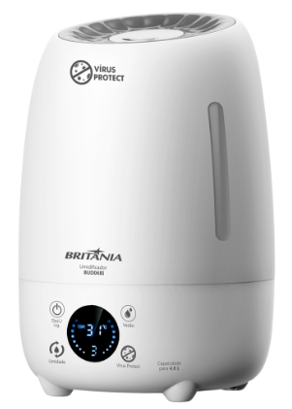
ATENÇÃO PARA A CLASSIFICAÇÃO
Não confundir o ar condicionado portátil e o umidificador com o climatizador. O ar condicionado portátil é uma boa alternativa para quem precisa refrigerar o ambiente mas não pode fazer a instalação de um aparelho de ar condicionado split ou ar condicionado de janela.
Já os umidificadores de ar tem como função manter o nível da umidade de ar do ambiente dentro dos padrões, assim facilitando a respiração. Este aparelho é indicado para lugares secos, abafados e que tenham o uso constante de ar condicionado.
Ar condicionado portátil
Umidificador portátil

